Slide 1
Freizeitaktivitäten

Slide 2
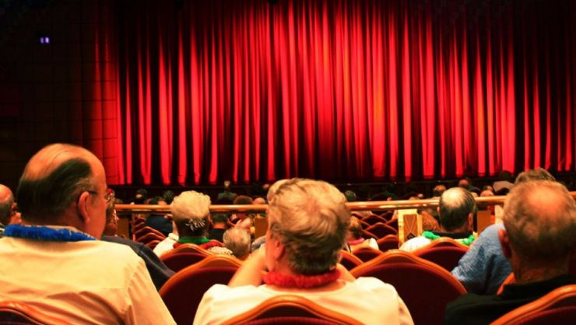
ins Theater gehen

Slide 3
Rad fahren

Slide 4
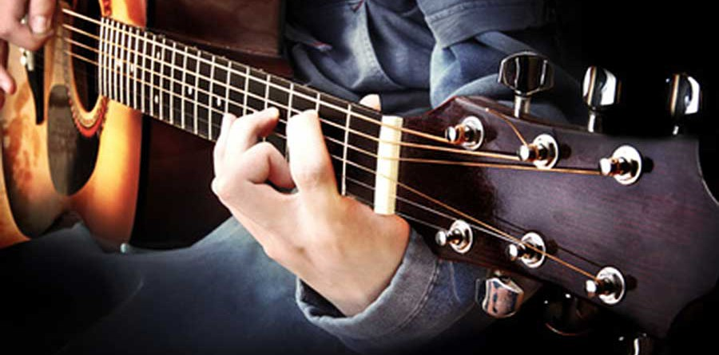
Gitarre spielen

Slide 5
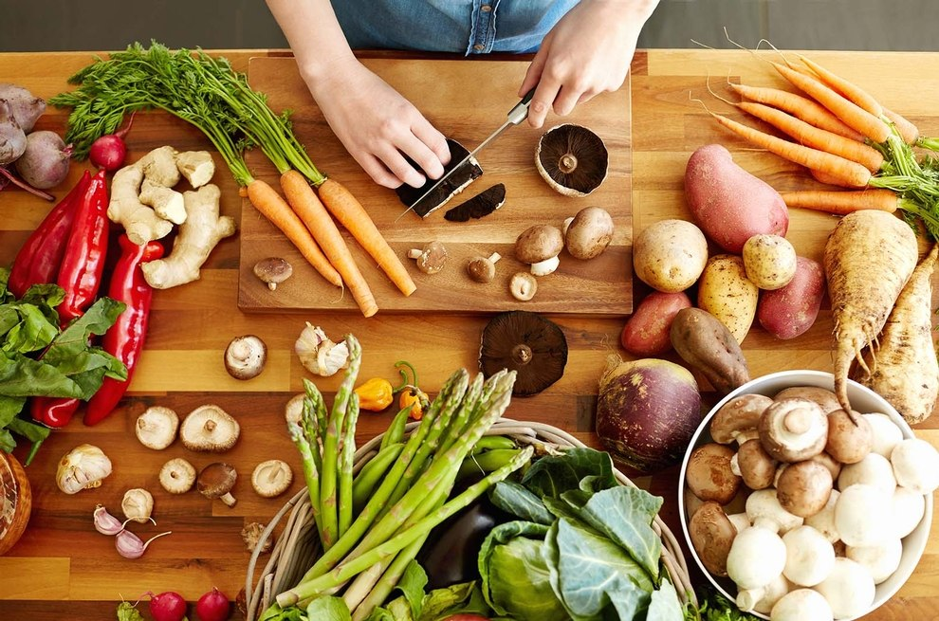
kochen

Slide 6
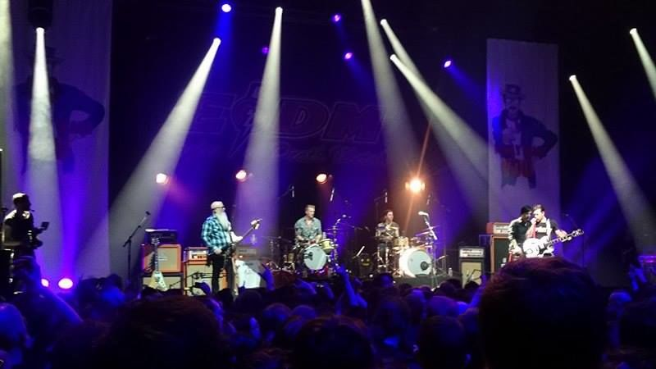
ins Konzert gehen

Slide 7
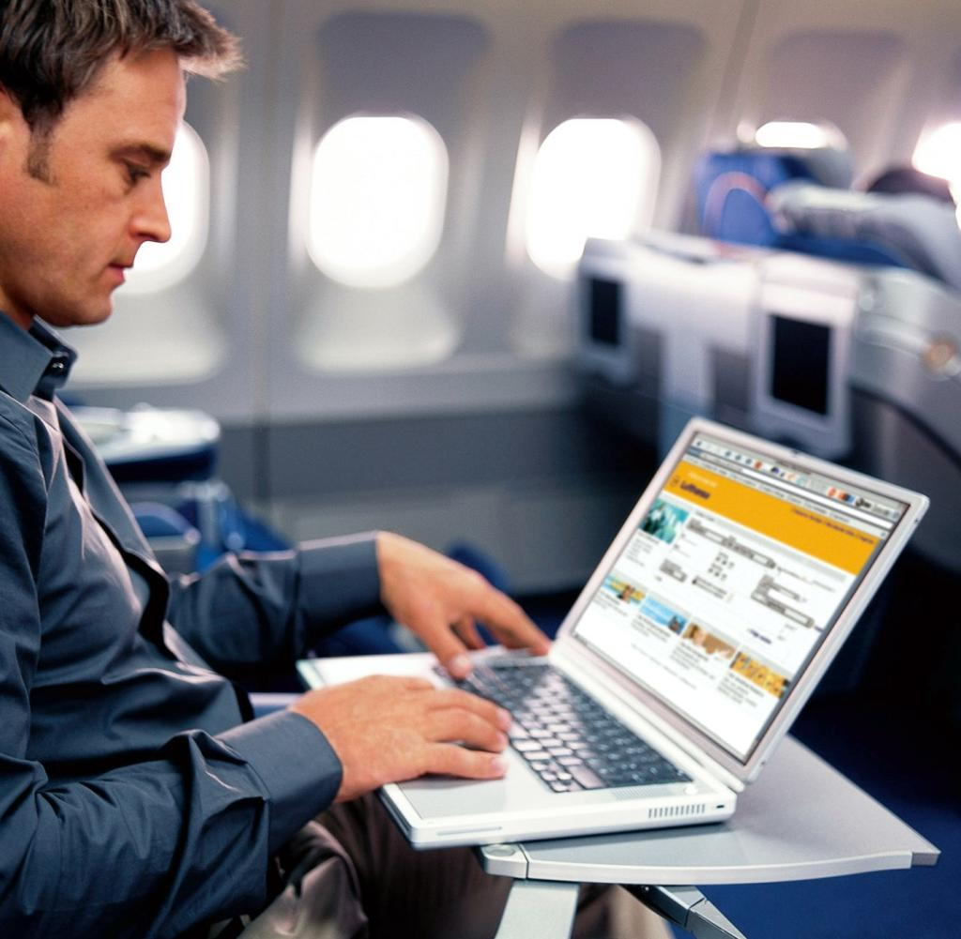
im İnternet surfen

Slide 8
Musik hören

Slide 9
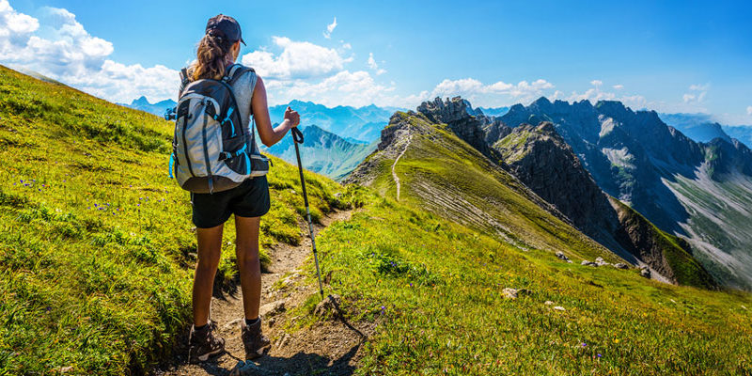
wandern

Slide 10
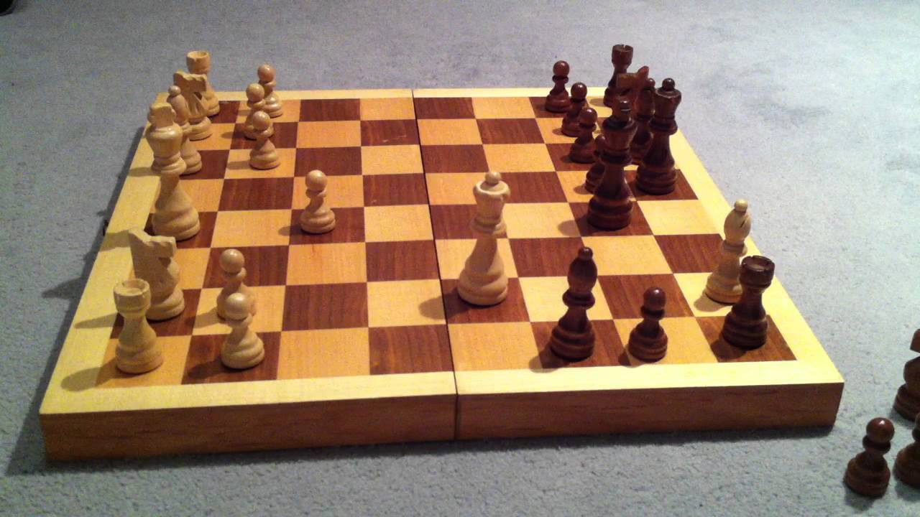
Schach spielen

Slide 11
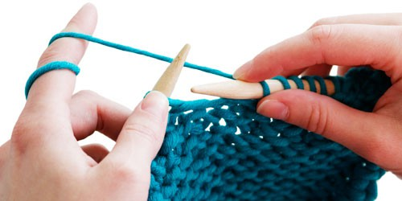
stricken

Slide 12
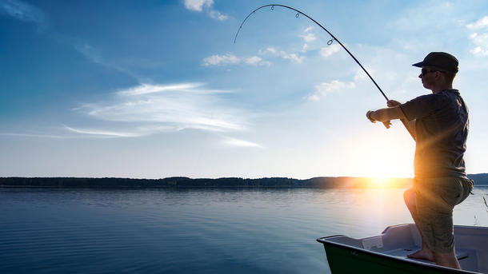
angeln

Slide 13
Filme schauen

Slide 14
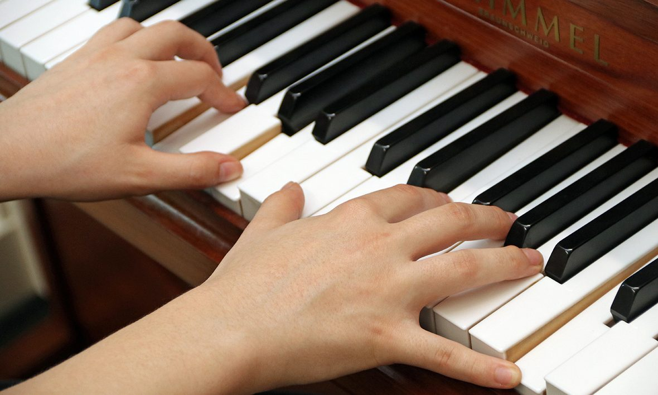
Klavier spielen

Slide 15
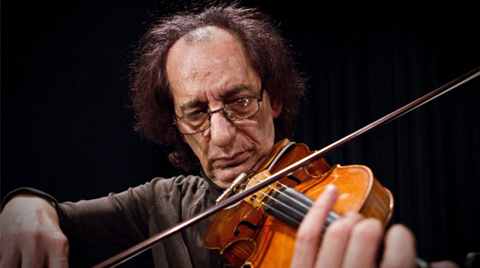
Geige spielen

Slide 16
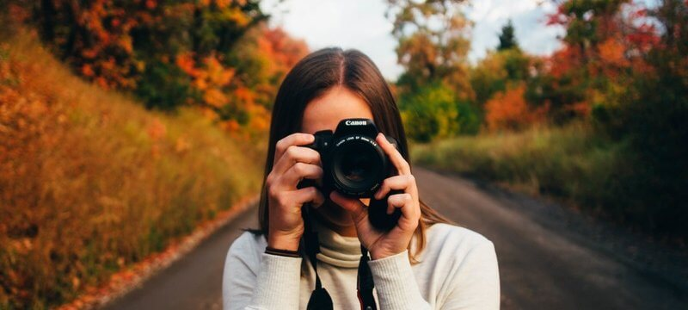
Fotografieren / Foto machen

Slide 17
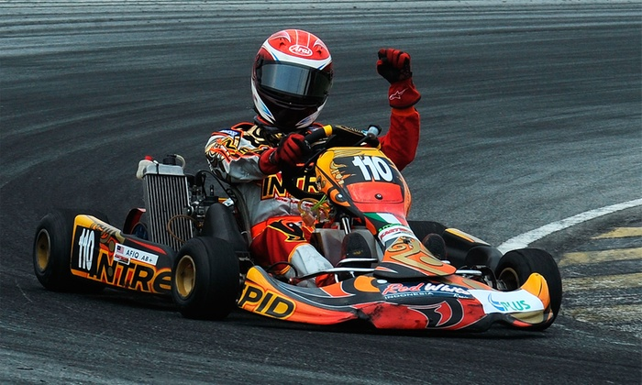
Go-Kart fahren

Slide 18
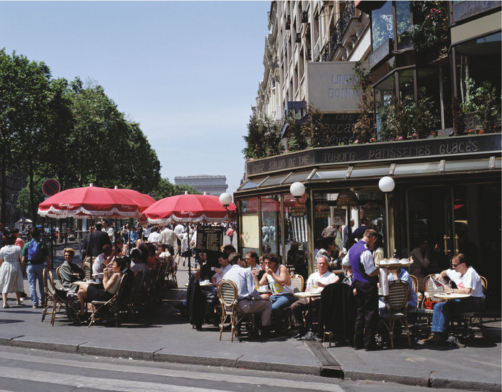
ins Cafe gehen / im Cafe sitzen

Slide 19
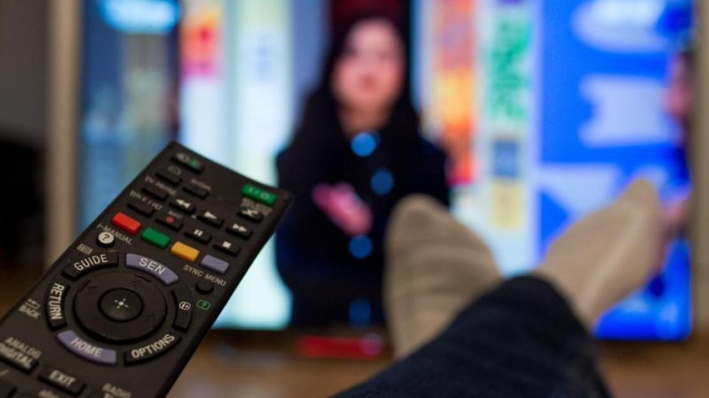
fernsehen

Slide 20
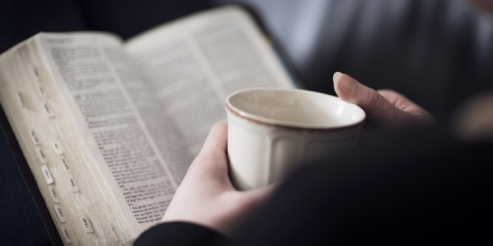
Buch lesen

Slide 21
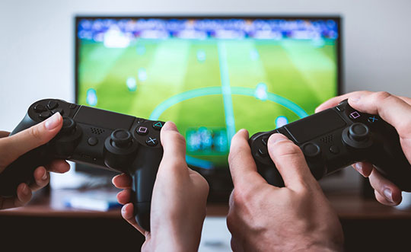
Playstation spielen

Slide 22
Sport machen

Slide 23
Was sind deine Freizeitaktivitäten?
Was machst du gern?

